Slide 1
Громко я жужжу, летая, Мёд целебный собирая. Всем полезна и мила Хлопотливая…

Slide 2
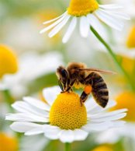

Slide 3
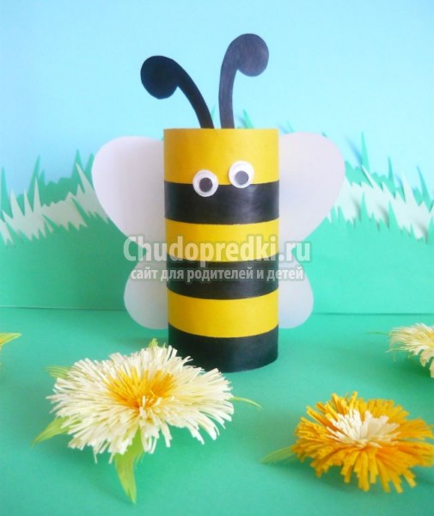
Веселая пчелка
Савинкова С.А.
Учитель начальных классов
МБОУ «СОШ № 92»
Кемерово

Slide 4
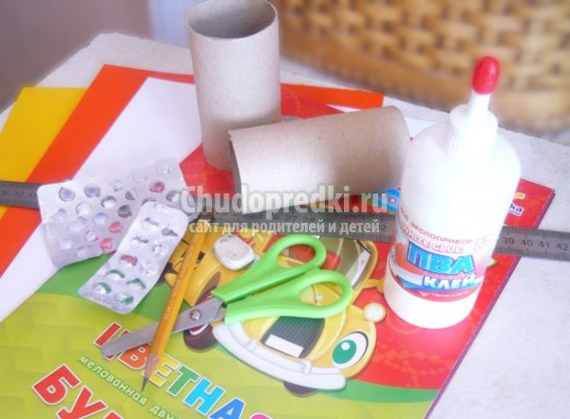
Материалы и инструменты
Картон
Белая и цветная бумага
Клей
Ножницы
Карандаш

Slide 5
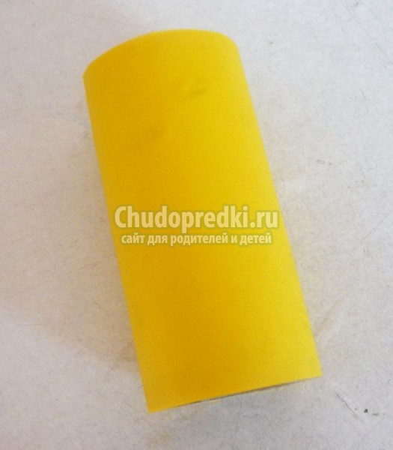
Этапы работы
Из жёлтого картона изготавливаем трубочку.

Slide 6
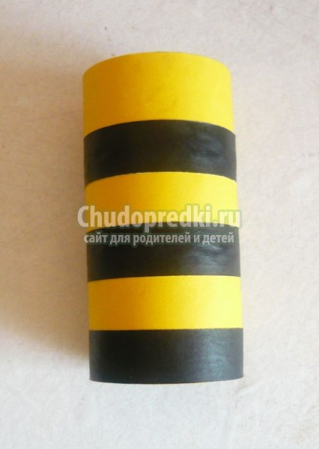
Этапы работы
Из чёрной бумаги вырезаем полоски.
Наклеиваем полоски на трубочку.

Slide 7
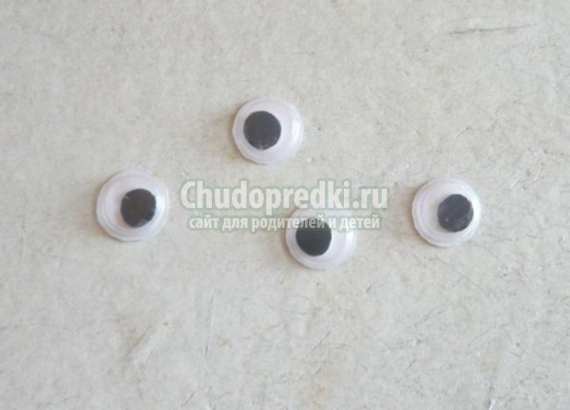
Этапы работы
Делаем глазки.

Slide 8
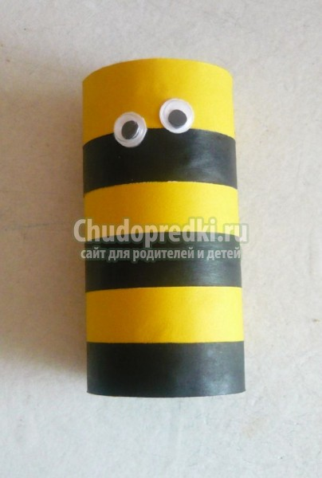
Этапы работы
Приклеиваем глазки.

Slide 9
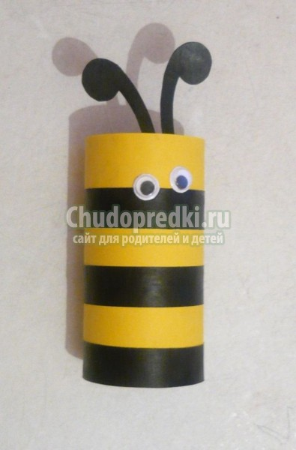
Этапы работы
Вырезаем усики.
Приклеиваем усики внутри трубочки.

Slide 10
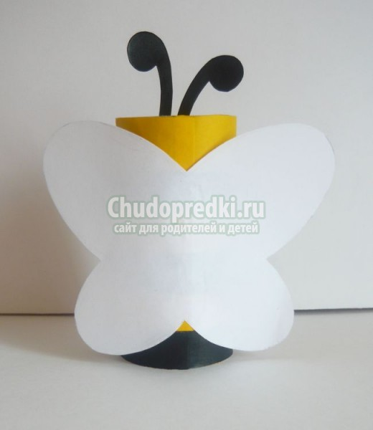
Этапы работы
Вырезаем крылья.
Приклеиваем крылья.

Slide 11
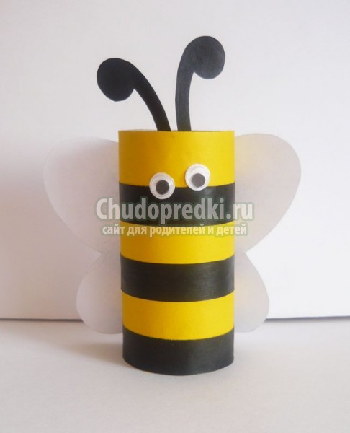
Этапы работы
Вот такая пчёлка у нас получилась.

